Slide 1
Introdução à programação em linguagem assembly
Linguagem assembly
Diretivas
Tabelas
Instruções do processador
Modos de endereçamento
Pilha
Rotinas
José Delgado © 2016

Slide 2
Programação do computador
Linguagem
natural
"...depositar 1000 euros..."
Programador
Linguagem
de programação
saldo = saldo + 1000;
Compilador
Linguagem
assembly
ADD R1, 1000
Assemblador
Código máquina
10011011
José Delgado © 2016

Slide 3
Linguagem assembly
conta: ADD R1, R2 ; soma ao saldo
Mnemónica
comentário
Etiqueta
1º operando
2º operando
Uma instrução por linha
Formatação rígida
Comentários qb (escritos logo ao fazer o código!)
As instruções refletem diretamente os recursos do processador
José Delgado © 2016

Slide 4
Comentários das instruções
Em cada linha, o assembler ignora o caráter “;” e os que se lhe seguem (até ao fim dessa linha)
Praticamente todas as linhas de assembly devem ter comentário, pois a programação é de baixo nível.
Exemplo:
Comentários INÚTEIS!
Comentários ÚTEIS
Sem comentários. O que é isto?!
PLACE 1000H
Saldo: WORD 0
PLACE 0000H
Deposita: MOV R3, 100
MOV R1, Saldo
MOV R2, [R1]
ADD R2, R3
MOV [R1], R2
. . .
; Início da zona de dados
; variável Saldo da conta bancária
; Início do programa
; Valor a depositar na conta
; Endereço da variável Saldo
; Lê o valor do saldo
; Acrescenta o valor a depositar ao saldo
; Atualiza a variável Saldo
; . . .
; Começa endereços em 1000H
; variável Saldo inicializada a 0
; Começa endereços em 0000H
; Coloca 100 em R3
; Coloca o endereço de Saldo em R1
; Lê memória endereçada por R1
; soma R2 e R3
; Escreve memória endereçada por R1
; . . .
José Delgado © 2016

Slide 5
Classes de instruções
Classe de instruções | Descrição e exemplos
Instruções aritméticas | Lidam com números em complemento para 2 ADD, SUB, CMP, MUL, DIV
Instruções de bit | Lidam com sequências de bits AND, OR, SET, SHR, ROL
Instruções de transferência de dados | Transferem dados entre dois registos ou entre um registo e a memória MOV, SWAP
Instruções de controlo de fluxo | Controlam a sequência de execução de instruções, podendo tomar decisões JMP, JZ, JNZ, CALL, RET
José Delgado © 2016

Slide 6
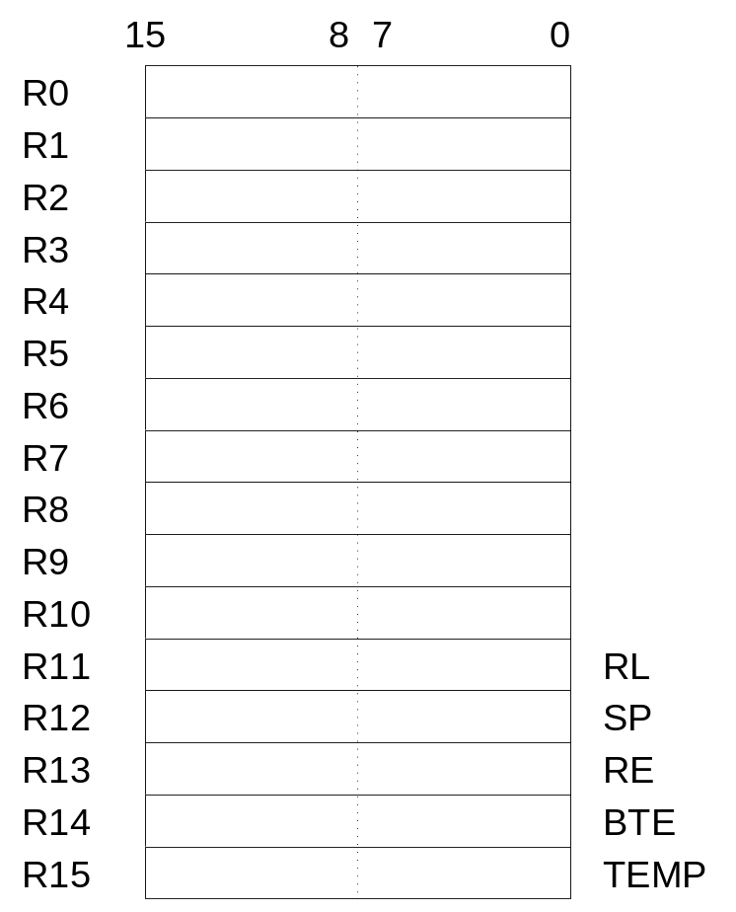
Registos do processador
Os recursos mais importantes que as instruções manipulam são os registos.
O PEPE tem os seguintes registos (todos de 16 bits):
  PC (Program Counter);
  16 registos (R0 a R15), sendo alguns especiais (a ver mais tarde)
Os registos são uma memória interna, de acesso mais rápido que a externa e com instruções que os manipulam diretamente (mas são apenas alguns).
PC
José Delgado © 2016

Slide 7
Bits de estado (flags)
Fazem parte do Registo de Estado (RE).
Fornecem indicações sobre o resultado da operação anterior (nem todas as instruções os alteram).
Podem influenciar o resultado da operação seguinte.
Bit de estado mais importantes: | Fica a 1 se o resultado de uma operação:
(Z) Zero | for zero
(C) Transporte (carry) | tiver transporte
(V) Excesso (overflow) | não couber na palavra do processador
(N) Negativo | for negativo
José Delgado © 2016

Slide 8
Exemplo com o simulador
; Exemplos de instruções simples no PEPE
MOV R2, 25H ; coloca uma constante de um byte no R2
MOV R3, 1234H ; coloca uma constante de dois bytes no R3
ADD R2, R3 ; exemplo de soma
SUB R2, R2 ; para dar zero e ver os bits de estado
MOV R4, 5 ; ilustrar ciclo de 5 iterações
ciclo: SUB R4, 1 ; decrementa contador e afecta bits de estado
JNZ ciclo ; salta se ainda não tiver chegado a 0
SHR R3, 2 ; deslocamento de 2 bits à direita
fim: JMP fim ; forma expedita de "terminar"
José Delgado © 2016

Slide 9
Implementar no PEPE
Objectivo: somar um número com todos os inteiros positivos menores que ele.
soma = N + (N-1) + (N-2) + . . . + 2 + 1
1. soma ← 0 (inicializa soma com zero)
2. temp ← N (inicializa temp com N)
3. Se (temp < 0) salta para 8 (se temp for negativo, salta para o fim)
4. Se (temp = 0) salta para 8 (se temp for zero, salta para o fim)
5. soma ← soma + temp (adiciona temp a soma)
6. temp ← temp – 1 (decrementa temp)
7. Salta para 4 (salta para o passo 4)
8. Salta para 8 (fim do programa)
José Delgado © 2016

Slide 10
Programa no PEPE
; Utilização dos registos:
; R0 – soma
; R1 – temp
N EQU 3 ; definição do N
MOV R0, 0 ; soma ← 0
MOV R1, N ; temp ← N
maisUm:
CMP R1, 0 ; Se (temp <= 0) salta para 8
JLE fim ; junta os dois testes
ADD R0, R1 ; soma ← soma + temp
SUB R1, 1 ; temp ← temp – 1
JMP maisUm ; Salta para 4
fim: JMP fim ; Salta para 8
José Delgado © 2016

Slide 11
Outro exemplo: contar bits a 1 em 76H
1. contador ← 0 (inicializa contador de bits a zero)
2. máscara ← 01H (inicializa máscara a 0000 0001)
3. Se (máscara ∧ valor = 0) salta para 5 (se o bit está a zero, passa ao próximo)
4. contador ← contador + 1 (bit está a 1, incrementa contador)
5. Se (máscara = 80H) salta para 8 (se já testou a última máscara, termina)
6. máscara ← máscara + máscara (duplica máscara para deslocar bit para a esquerda)
7. Salta para 3 (vai testar o novo bit)
8. Salta para 8 (fim do algoritmo)
posição em teste | Máscara | Valor (76H) | Máscara AND Valor | Bit a 1 | Contador de bits a 1
0 | 0000 0001 | 0111 0110 | 0000 0000 | Não | 0
1 | 0000 0010 | 0111 0110 | 0000 0010 | Sim | 1
2 | 0000 0100 | 0111 0110 | 0000 0100 | Sim | 2
3 | 0000 1000 | 0111 0110 | 0000 0000 | Não | 2
4 | 0001 0000 | 0111 0110 | 0001 0000 | Sim | 3
5 | 0010 0000 | 0111 0110 | 0010 0000 | Sim | 4
6 | 0100 0000 | 0111 0110 | 0100 0000 | Sim | 5
7 | 1000 0000 | 0111 0110 | 0000 0000 | Não | 5
José Delgado © 2016

Slide 12
Programa no PEPE
valor EQU 76H ; Valor cujo número de bits a 1 é para ser contado
mascaraInicial EQU 01H ; 0000 0001 em binário (máscara inicial)
mascaraFinal EQU 80H ; 1000 0000 em binário (máscara final)
contador EQU 100H ; Endereço da célula de memória que guardará
; o número de bits a 1 no fim da contagem
; Utilização dos registos:
; R0 – auxiliar (valores intermédios)
; R1 – contador de bits a 1
; R2 – máscara
inicio: MOV R1, 0 ; Inicializa o contador de bits com zero
MOV R2, mascaraInicial ; Inicializa valor da máscara
teste: MOV R0, valor ; Cópia do valor
AND R0, R2 ; Isola o bit que se quer ver se é 1
JZ proximo ; Se o bit for zero, passa à máscara seguinte
ADD R1, 1 ; O bit é 1, incrementa o valor do contador
proximo: MOV R0, mascaraFinal
CMP R2, R0 ; Compara com a máscara final
JZ acaba ; Se forem iguais, já terminou
SHL R2, 1 ; Desloca bit da máscara para a esquerda
JMP teste ; Vai fazer mais um teste com a nova máscara
acaba: MOV R0, contador ; Se for necessário, pode armazenar o número
MOV [R0], R1 ; de bits a 1 numa célula de memória
fim: JMP fim ; Fim do programa
José Delgado © 2016

Slide 13
Transferência de dados sem e com acesso à memória
Instruções |  | Descrição | Comentários
MOV | Rd, k | Rd ← k | Coloca a constante k em Rd k ∈ [-32768 .. +32767]
MOV | Rd, Rs | Rd ← Rs | Copia o reg. Rs para o reg Rd
MOV | Rd, [Rs] | Rd ← M[Rs] | Lê 16 bits da memória
MOV | [Rd], Rs | M[Rd] ← Rs | Escreve 16 bits na memória
José Delgado © 2016

Slide 14
Pseudo-instruções (diretivas)
São diretivas para o assembler e não instruções para o microprocessador. Logo, não geram código executável.
Pseudo-instruções típicas:
  PLACE
  EQU
  WORD
  STRING
  TABLE
José Delgado © 2016

Slide 15
PLACE
Sintaxe:
PLACE endereço
PLACE 1000H ; não gera código
1000H inicio: MOV R1, R2 ; “inicio” fica a valer 1000H
1002H ADD R1, R3
1004H CMP R2, R3
1006H JZ inicio ; salta para “inicio” se R2=R3
1008H AND R1, R4
. . . . . .
José Delgado © 2016

Slide 16
EQU
Sintaxe:
símbolo EQU constante-literal
Exemplo:
  DUZIA EQU 12 ; definição
  MOV R1, DUZIA ; utilização (R1 ← 12)
José Delgado © 2016

Slide 17
WORD
Sintaxe:
etiqueta: WORD constante
Exemplo:
  VAR1: WORD 1 ; variável inicializada a 1.
  ; Está localizada no endereço
  ; atribuído pelo assemblador a VAR1
José Delgado © 2016

Slide 18
WORD é diferente de EQU!
PLACE 1000H ; início dos endereços gerados
; pelo assemblador
OLA EQU 4 ; constante definida com o valor 4 (não
; “gasta” endereços do assemblador!)
VAR1: WORD 1 ; reserva uma palavra de memória, localizada
; no endereço 1000H (valor de VAR1) e
; inicializa-a com 0001H
VAR2: WORD OLA ; Idem, no endereço 1002H (valor de VAR2) e
; inicializa-a com 4 (valor de OLA)
PLACE 0000H
inicio: ; inicio vale 0000H
  MOV R1, OLA ; R1 ← 4 (isto é uma constante de dados)
  MOV R2, VAR2 ; R2 ← 1002H (isto é um endereço)
José Delgado © 2016

Slide 19
Acesso à memória do WORD
PLACE 1000H ; início dos endereços
OLA EQU 4 ; constante definida com o valor 4
VAR1: WORD 1 ; reserva uma palavra no endereço 1000H
VAR2: WORD OLA ; reserva uma palavra no endereço 1002H
PLACE 0000H
inicio:
  MOV R1, OLA ; R1 ← 4 (isto é um dado)
  MOV R2, VAR2 ; R2 ← 1002H (isto é um endereço)
  ; isto NÃO acede à memória!
  ; agora sim, vamos aceder à memória
  MOV R3, [R2] ; R3 ← M[VAR2], ou
  ; R3 ← M[1002H]
  ; R3 fica com 4 (valor do OLA)
  MOV R4, 0
  MOV [R2], R4 ; M[VAR2] ← 0, ou
  ; M[1002H] ← 0
José Delgado © 2016

Slide 20
Endereço de arranque do PEPE
Após o reset, o PEPE inicializa o PC (endereço de arranque) com o valor 0000H.
Por isso, tem de haver um PLACE 0000H algures no programa (não tem que ser no início do ficheiro).
PLACE 1000H ; início dos endereços dos dados
OLA EQU 4 ; constante definida com o valor 4
VAR1: WORD 1 ; reserva uma palavra no endereço 1000H
VAR2: WORD OLA ; reserva uma palavra no endereço 1002H
PLACE 0000H ; início dos endereços das instruções
inicio:
MOV R1, OLA ; R1 ← 4 (isto é um dado)
  MOV R2, VAR2 ; R2 ← 1002H (isto é um endereço)
  . . . ; resto do programa
José Delgado © 2016

Slide 21
TABLE
Sintaxe:
etiqueta: TABLE constante
Exemplo:
  T1: TABLE 10 ; reserva espaço para 10 palavras.
  ; A primeira fica localizada no ; endereço atribuído a T1, a
  ; segunda em T1 + 2
José Delgado © 2016

Slide 22
STRING
Sintaxe:
etiqueta: STRING constante {, constante}
Exemplo (gasta 5 bytes):
  S1: STRING 'a', “ola”, 12H ; lista de caracteres
José Delgado © 2016

Slide 23
Classes de instruções
Classe de instruções | Descrição e exemplos
Instruções aritméticas | Lidam com números em complemento para 2 ADD, SUB, CMP, MUL, DIV
Instruções de transferência de dados | Transferem dados entre dois registos ou entre um registo e a memória MOV, SWAP
Instruções de bit | Lidam com sequências de bits AND, OR, SET, SHR, ROL
Instruções de controlo de fluxo | Controlam a sequência de execução de instruções, podendo tomar decisões JMP, JZ, JNZ, CALL, RET
José Delgado © 2016

Slide 24
Instruções aritméticas típicas
Implementam as operações aritméticas das linguagens de alto nível (+, -, *, /).
Instrução
Descrição
Bits de estado afetados
ADD Rd, Rs
Rd ← Rd + Rs
Z, C, V, N
ADDC Rd, Rs
Rd ← Rd + Rs + C
Z, C, V, N
SUB Rd, Rs
Rd ← Rd – Rs
Z, C, V, N
SUBB Rd, Rs
Rd ← Rd – Rs – C
Z, C, V, N
CMP Rd, Rs
Z, C, N, V ← Rd – Rs
Z, C, V, N
MUL Rd, Rs
Rd ← Rd * Rs
Z, C, V, N
DIV Rd, Rs
Rd ← quociente (Rd / Rs)
Z, C, V, N
MOD Rd, Rs
Rd ← resto (Rd / Rs)
Z, C, V, N
NEG Rd
Rd ← – Rd
Z, C, V, N
José Delgado © 2016

Slide 25
Instruções de transferência de dados
Transferem dados entre um registo e:
  outro registo, ou
  uma constante (esta variante é só num sentido)
  uma célula de memória de acesso aleatório, ou
  uma célula de memória da pilha
Não afetam nenhum bit de estado (pois não transformam os valores dos dados)
José Delgado © 2016

Slide 26
Registos e constantes
Instruções |  | Descrição | Comentários
MOV | Rd, Rs | Rd ← Rs | Copia o reg. Rs para o reg Rd
SWAP | Rd, Rs | TEMP ← Rd Rd ← Rs Rs ← TEMP | Troca dois registos TEMP = registo temporário
MOV | Rd, k | Rd ← k | Coloca a constante k em Rd k ∈ [-32768 .. +32767]
MOV não pode ser só uma instrução (cada instrução tem de ser codificada em apenas 16 bits).
Solução: construir a constante com duas instruções, MOVL e MOVH, um byte de cada vez (MOV neste caso atua como uma pseudo-instrução).
José Delgado © 2016

Slide 27
Construção de constantes
Consegue apenas especificar-se uma constante de 8 bits com uma instrução.
Para constantes maiores, é preciso 2 instruções.
Instruções |  | Descrição | Comentários
MOVL | Rd, k | Rd(7..0) ← k Rd(15..8) ← {8}k(7) | k ∈ [0 .. 255] (com extensão de sinal)
MOVH | Rd, k | Rd(15..8) ← k | k ∈ [0 .. 255] (só afeta byte de maior peso)
MOV | Rd, k | MOVL Rd, k | k ∈ [-128 .. +127] (com extensão de sinal)
MOV | Rd, k | MOVL Rd, k(7..0) MOVH Rd, k(15..8) | k ∈ [-32768 .. -129, +128 .. +32767]
José Delgado © 2016

Slide 28
Acesso ao exterior do processador
Processador
Memória
Periférico 1
Periférico 2
Unidade de controlo
Interface de
memória
Bus de endereços
Bus de controlo
Unidade de
dados
Bus de dados
O processador especifica um endereço.
Não sabe se é memória ou periférico.
José Delgado © 2016

Slide 29
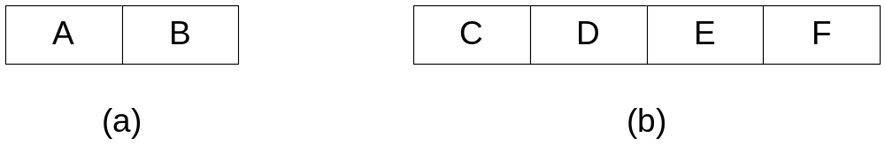
Endereçamento de byte e de palavra
Largura do processador | O processador pode aceder a dados com:
 | 8 bits | 16 bits | 32 bits
16 (a) | A B | AB | ---
32 (b) | C D E F | CD EF | CDEF
José Delgado © 2016

Slide 30
Acesso à memória
Instruções |  | Descrição | Comentários
MOV | Rd, [Rs+off] | Rd ← M[Rs+off] | off ∈ [-16..+14], só pares
MOV | Rd, [Rs+Ri] | Rd ← M[Rs+Ri] | Lê 16 bits
MOV | [Rd +off], Rs | M[Rd +off] ← Rs | Escreve 16 bits
MOV | [Rd +Ri], Rs | M[Rd +Ri] ← Rs
MOVB | Rd, [Rs] | Rd ← 00H || Mb[Rs] | Só um byte é lido
MOVB | [Rd], Rs | Mb[Rd] ← Rs (7..0) | Só um byte na memória é escrito
SWAP | Rd, [Rs] | TEMP ← M[Rs] M[Rs] ← Rd Rd ← TEMP | TEMP = registo temporário
José Delgado © 2016

Slide 31
Modos de endereçamento
Modo | Exemplo |  | Comentário
Implícito | PUSH | R1 | Manipula SP implicitamente
Imediato | ADD | R1, 3 | Só entre -8 e +7
Registo | ADD | R1, R2
Direto | MOV | R1, [1000H] | Não suportado pelo PEPE
Indireto | MOV | R1, [R2]
Baseado | MOV | R1, [R2 + 6]
Indexado | MOV | R1, [R2 + R3]
Relativo | JMP | etiqueta | Só dá para aprox. PC ± 2¹²
O PEPE não suporta endereçamento direto (porque isso implicava especificar uma constante de 16 bits).
José Delgado © 2016

Slide 32
Correspondência com as linguagens de alto nível (Python)
Em Python:
a = 2 # variáveis. O compilador escolhe se as ...
b = a # ... coloca em registos ou na memória
Em assembly, em registos:
MOV R1, 2 ; a = 2 (atribuição)
MOV R2, R1 ; b = a (atribuição)
Em assembly, em memória (mais complexo):
MOV R1, 2
MOV R2, A ; A é o endereço da variável a
MOV [R2], R1 ; a = 2 (escrita na memória)
MOV R3, B ; B é o endereço da variável b
MOV R1, [R2] ; lê a da memória para um registo
MOV [R3], R1 ; b = a (escrita na memória)
José Delgado © 2016

Slide 33
Listas (arrays) em assembly
registos
memória
R1
Em Python:
  x = [5, 1, 0, 9, 21]
  x[3] = x[3] + 2
R2
x[0]
0
R3
x[1]
1
x
x[2]
2
x[3]
3
Em assembly (atenção ao endereçamento de byte!):
MOV R1, X ; endereço de base de x
MOV R2, [R1+6] ; x[3]
ADD R2, 2 ; x[3] + 2
MOV [R1+6], R2 ; x[3] = x[3] + 2
x[4]
4
José Delgado © 2016

Slide 34
Vetores com índice variável
registos
memória
Em Python:
  x = [5, 1, 0, 9, 21]
  for i in range (5):
  x[i] = x[i] + 2
R1
R2
x[0]
0
R3
x[1]
1
x
x[2]
2
Em assembly (com endereçamento de byte):
MOV R1, X ; endereço de base de x
MOV R3, 0 ; inicializa índice i
L1: MOV R2, [R1+R3] ; x[i]
ADD R2, 2 ; x[i] + 2
MOV [R1+R3], R2 ; x[i] = x[i] + 2
ADD R3, 2 ; i++
MOV R4, 10
CMP R3, R4 ; i != 5 (10 em endereço)
JNZ L1 ; volta para trás enquanto i!=5
. . . ; instruções a seguir ao for
x[3]
3
x[4]
4
José Delgado © 2016

Slide 35
Instruções de manipulação de bits
Instrução
Descrição
Bits de estado
TEST Rd, Rs
Z, N ← Rd ∧ Rs
Z, N
AND Rd, Rs
Rd ← Rd ∧ Rs
Z, N
OR Rd, Rs
Rd ← Rd ∨ Rs
Z, N
XOR Rd, Rs
Rd ← Rd ⊕ Rs
Z, N
NOT Rd
Rd ← Rd ⊕ FFFFH
Z, N
SHL R, n
n * [R_{i+1} ← R_{i} (i ∈ 0..N-2); R₀ ← 0]
Z, C, N
SHR R, n
n * [R_{i} ← R_{i+1} (i ∈ 0..N-2); R_{N-1} ← 0]
Z, C, N
SHRA R, n
n * [R_{i} ← R_{i+1} (i ∈ 0..N-2); R_{N-1} ← R_{N-1}]
Z, C, N, V
ROL R, n
n * [R_{i+1} ← R_{i} (i ∈ 0..N-2); R₀ ← R_{N-1}]
Z, C, N
ROR R, n
n * [R_{i} ← R_{i+1} (i ∈ 0..N-2); R_{N-1} ← R₀]
Z, C, N
ROLC R, n
n * [R_{i+1} ← R_{i} (i ∈ 0..N-2); R₀ ← C; C ← R_{N-1}]
Z, C, N
RORC R, n
n * [R_{i} ← R_{i+1} (i ∈ 0..N-2); R_{N-1} ← C; C ← R₀]
Z, C, N
José Delgado © 2016

Slide 36
Instruções lógicas em assembly
AND a, b
a_{i} ← a_{i} ∧ b_{i} (i ∈ 0..N-1)
OR a, b
a_{i} ← a_{i} ∨ b_{i} (i ∈ 0..N-1)
XOR a, b
a_{i} ← a_{i} ⊕ b_{i} (i ∈ 0..N-1)
NOT a
a_{i} ← a_{i} (i ∈ 0..N-1)
a
. . .
a_{N-1}
a_{N-2}
a₂
a₁
a₀
b
. . .
b_{N-1}
b_{N-2}
b₂
b₁
b₀
∧, ∨
ou ⊕
∧, ∨
ou ⊕
∧, ∨
ou ⊕
∧, ∨
ou ⊕
∧, ∨
ou ⊕
José Delgado © 2016

Slide 37
Instruções de deslocamento
SHL a, n
n * [a_{i+1} ← a_{i} (i ∈ 0..N-2); a₀ ← 0]
. . .
a_{N-1}
a₀
0
SHR a, n
n * [a_{i} ← a_{i+1} (i ∈ 0..N-2); a_{N-1} ← 0]
SHRA a, n
n * [a_{i} ← a_{i+1} (i ∈ 0..N-2); a_{N-1} ← a_{N-1}]
0
a_{N-1}
. . .
a_{N-1}
a₀
Correspondem a multiplicar e dividir por 2^{n}.
José Delgado © 2016

Slide 38
Instruções de rotação
ROL a, n
n * [a_{i+1} ← a_{i} (i ∈ 0..N-2); a₀ ← a_{N-1}]
. . .
a_{N-1}
a₀
ROR a, n
n * [a_{i} ← a_{i+1} (i ∈ 0..N-2); a_{N-1} ← a₀]
. . .
a_{N-1}
a₀
José Delgado © 2016

Slide 39
Lembram-se de contar bits com uma máscara?
1. contador ← 0 (inicializa contador de bits a zero)
2. máscara ← 01H (inicializa máscara a 0000 0001)
3. Se (máscara ∧ valor = 0) salta para 5 (se o bit está a zero, passa ao próximo)
4. contador ← contador + 1 (bit está a 1, incrementa contador)
5. Se (máscara = 80H) salta para 8 (se já testou a última máscara, termina)
6. máscara ← máscara + máscara (duplica máscara para deslocar bit para a esquerda)
7. Salta para 3 (vai testar o novo bit)
8. Salta para 8 (fim do algoritmo)
posição em teste | Máscara | Valor (76H) | Máscara AND Valor | Bit a 1 | Contador de bits a 1
0 | 0000 0001 | 0111 0110 | 0000 0000 | Não | 0
1 | 0000 0010 | 0111 0110 | 0000 0010 | Sim | 1
2 | 0000 0100 | 0111 0110 | 0000 0100 | Sim | 2
3 | 0000 1000 | 0111 0110 | 0000 0000 | Não | 2
4 | 0001 0000 | 0111 0110 | 0001 0000 | Sim | 3
5 | 0010 0000 | 0111 0110 | 0010 0000 | Sim | 4
6 | 0100 0000 | 0111 0110 | 0100 0000 | Sim | 5
7 | 1000 0000 | 0111 0110 | 0000 0000 | Não | 5
José Delgado © 2016

Slide 40
Agora com deslocamentos
1. contador ← 0 (inicializa contador de bits a zero)
2. Se (valor = 0) salta para 7 (se o valor é zero, acabou)
3. valor ← valor >> 1 (desloca o valor de um bit para a direita, bit fica na flag C)
4. Se (flag C = 0) salta para 2 (bit era 0, não incrementa contador)
5. contador ← contador + 1 (bit era 1, incrementa contador)
6. Salta para 2 (vai testar o novo bit mais à direita)
7. Salta para 7 (fim do algoritmo)
posição em teste | Valor (76H) | Bit a 1 | Contador de bits a 1
0 | 0111 0110 | Não | 0
1 | 0011 1011 | Sim | 1
2 | 0001 1101 | Sim | 2
3 | 0000 1110 | Não | 2
4 | 0000 0111 | Sim | 3
5 | 0000 0011 | Sim | 4
6 | 0000 0001 | Sim | 5
7 | 0000 0000 | Não | 5
Embora agora os valores possam ter 16 bits
José Delgado © 2016

Slide 41
Agora, contagem de bits a 1 com deslocamentos (shifts)
valor EQU 6AC5H ; valor cujos bits a 1 vão ser contados
início: MOV R1, valor ; inicializa registo com o valor a analisar
MOV R2, 0 ; inicializa contador de número de bits=1
maisUm: ADD R1, 0 ; isto é só para atualizar os bits de estado
JZ fim ; se o valor já é zero, não há mais bits
; a 1 para contar
SHR R1, 1 ; retira o bit de menor peso do valor e
; coloca-o no bit C
MOV R3, 0 ; ADDC não suporta constantes
ADDC R2, R3 ; soma mais 1 ao contador, se esse bit=1
JMP maisUm ; vai analisar o próximo bit
fim: JMP fim ; acabou. Em R2 está o número de bits=1
José Delgado © 2016

Slide 42
Controlo de fluxo
A execução das instruções numa linguagem de alto nível é sequencial, exceto quando temos uma:
  decisão (if, switch)
  iteração
    incondicional – for
    condicional - while
  chamada ou retorno de uma função ou procedimento
Em assembly, o controlo de fluxo é feito com:
  bits de estado (indicam resultado da instrução anterior)
  instruções específicas de:
    salto (condicionais ou incondicionais)
    chamada de rotina
    retorno de rotina
José Delgado © 2016

Slide 43
Instruções de salto
São instruções cujo objetivo é alterar o PC (em vez de o deixarem incrementar normalmente).
Saltos:
  Incondicionais (ex: JMP etiqueta)
  Condicionais (ex: JZ etiqueta)
Saltos:
  Absolutos (ex: JMP R1 ---> PC ← R1 )
  Relativos (ex: JMP etiqueta ---> PC ← PC + dif)
  dif = etiqueta – PC (é o que assembler põe na instrução)
  dif tem apenas 12 bits no JMP e 8 bits no JZ
José Delgado © 2016

Slide 44
Saltos relativos
Programas relocatáveis: podem ser localizados em qualquer ponto da memória (só com saltos relativos ao PC atual).
Os saltos têm a forma “JMP etiqueta” apenas para serem mais claros para o programador (vê-se logo para onde vão), mas
  JMP etiqueta ---> PC ← PC + dif
  dif = etiqueta – PC (é o que o assembler põe na instrução)
dif tem apenas 12 bits no JMP e 8 bits nos saltos condicionais (localidade limitada).
Como as instruções têm de estar em endereços pares, dif tem de ser par, o que o permite estender a 13 e 9 bits (na instrução omite-se o bit de menor peso, que é sempre 0).
Nota importante: quando uma instrução é executada, o PC já tem o endereço da próxima instrução.
  dif = 0 é um NOP
  dif = -2 é um ciclo infinito
José Delgado © 2016

Slide 45
Instrução if
Em Python:
  if expressão-booleana: # 0 ≡ false, != 0 ≡ true
  instruções
Em assembly:
expressão ; calcula expressão (afeta bit de estado Z)
JZ OUT ; se expressão booleana for falsa,
; não executa instruções
instruções ; código das instruções dentro do if
OUT: ... ; instrução a seguir ao if
José Delgado © 2016

Slide 46
Instrução if-else
Em Python:
  if expressão-booleana:
  instruções 1
  else:
  instruções 2
Em assembly:
expressão ; calcula expressão (afeta bit de estado Z)
JZ ALT ; se expressão booleana for falsa, salta
instruções 1 ; código das instruções dentro do if
JMP OUT ; não pode executar instruções 2
ALT: instruções 2 ; código das instruções da cláusula else
OUT: ... ; instrução a seguir ao if
José Delgado © 2016

Slide 47
Expressões booleanas no if
Para fazer:
  if a < b:
  instruções
O compilador pode fazer:
CMP Ra,Rb ; afeta bit de estado N
JGE OUT ; se a >= b, bit de estado N estará a 0
; ou então: JNN OUT
instruções ; código das instruções dentro do if
OUT: ... ; instrução a seguir ao if
O PEPE tem instruções para suportar os vários casos relacionais possíveis (<, <=, >, >=, =, <>)
José Delgado © 2016

Slide 48
Ciclos (iteração)
Destinam-se a executar um bloco de código um certo número de vezes.
Fixo, ou incondicional (for)
  for i in range (N):
  instruções
Condicional (while e do-while)
  while expressão:
  instruções
José Delgado © 2016

Slide 49
Ciclos incondicionais (for)
Em Python:
  for i in range (N): # i varia de 0 a N-1
  instruções
Em assembly (assumindo que i está no registo R1):
MOV R1, 0 ; inicializa variável de índice (i = 0;)
LOOP: MOV R2, N
CMP R1, R2 ; i < N?
JGE OUT ; se i>=N, já terminou e vai embora
instruções ; código das instruções dentro do for
ADD R1, 1 ; i++
JMP LOOP ; próxima iteração
OUT: ... ; instrução a seguir ao for
José Delgado © 2016

Slide 50
Ciclos condicionais (while)
Em Python:
  while expressão:
  instruções
Em assembly:
LOOP: expressão ; código para calcular a expressão
JZ OUT ; se expressão for falsa, sai do ciclo
instruções ; código das instruções dentro do while
JMP LOOP ; próxima iteração (avalia expressão de novo)
OUT: ... ; instrução a seguir ao while
José Delgado © 2016

Slide 51
Exercícios
Considere os dois casos seguintes de linhas de assembly:
PLACE 1000H
WORD 1234H
e
PLACE 0000H
MOV R1, 1234H
MOV R2, 1000H
MOV [R2], R1
  Indique para cada caso o valor com que fica a posição de memória com endereço 1000H;
  Explique as diferenças entre os dois casos.
José Delgado © 2016

Slide 52
Exercícios
O PEPE não tem uma instrução para fazer deslocamento de um número variável de bits (ex: SHR R1, R2). Implemente um programa que desloque o R1 à direita de um número de bits indicado por R2.
Faça um programa que conte o número de caracteres de uma string-Z (1 byte/carácter, terminada por 0).
Usando as instruções DIV (divisão inteira) e MOD (resto da divisão inteira), faça um programa que converte o valor de um registo (em binário) numa string com dígitos em decimal, correspondente ao mesmo valor (ex: 1000H → “4096”). Nota: “0” em ASCII é 30H.
Construa um programa para executar a operação inversa, passar de uma string ASCII para um valor inteiro. Assume-se a string terminada por 0 e bem formada (só dígitos, valor dentro dos limites).
José Delgado © 2016

Slide 53
Exercícios
Imagine o seguinte código em Python, em que se assume que i e total são variáveis inteiras de 16 bits e A é uma lista de 10 inteiros de 16 bits cada:
total = 0
for i in range (10): # i varia de 0 a 9
total = total + A[i]
Faça um programa em assembly do PEPE que seja equivalente. Assuma que a variáveis i e total estão nos registos R0 e R1, respetivamente, e que a lista A é uma estrutura de dados em memória que começa no endereço A.
José Delgado © 2016

Slide 54
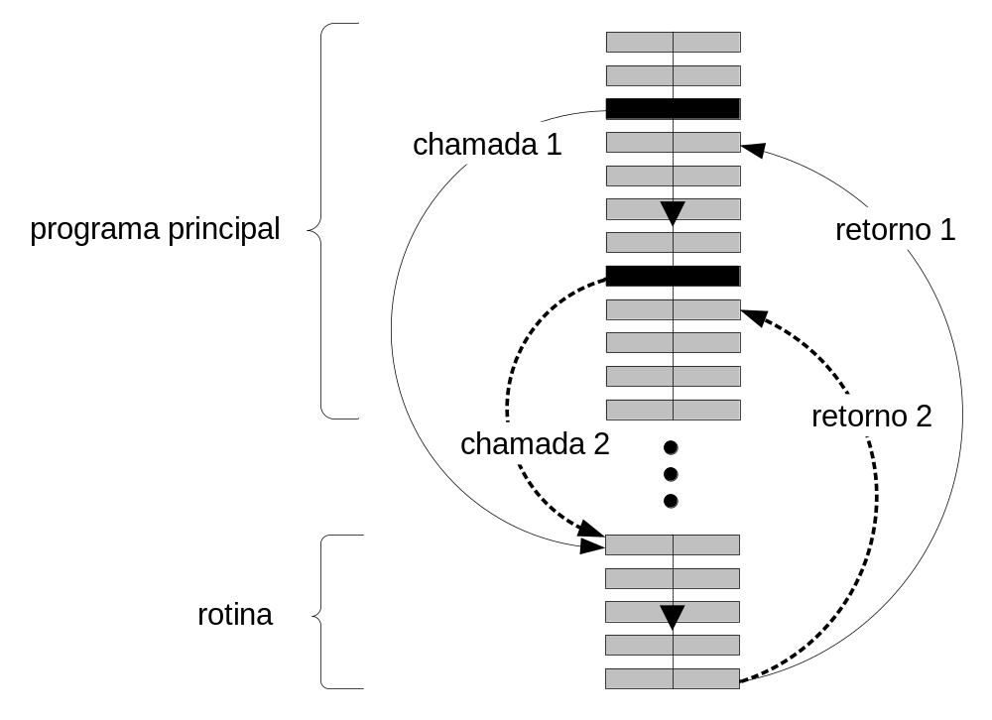
Uso de rotinas
José Delgado © 2016

Slide 55
Chamada/retorno
CALL
As rotinas não sabem de onde são chamadas.
O par CALL-RET resolve esta questão automaticamente.
Pilha
Rotina
RET
SP
José Delgado © 2016

Slide 56
Chamada/retorno
CALL
A pilha memoriza o endereço seguinte ao CALL (valor do PC)
SP ← SP - 2
M[SP] ← PC
PC ← endereço da rotina
Pilha
Rotina
SP
RET
Retorno
José Delgado © 2016

Slide 57
Chamada/retorno
CALL
A pilha memoriza o endereço seguinte ao CALL (valor do PC)
PC ← M[SP]
SP ← SP + 2
RET usa esse endereço para retornar
Pilha
Rotina
RET
Retorno
SP
José Delgado © 2016

Slide 58
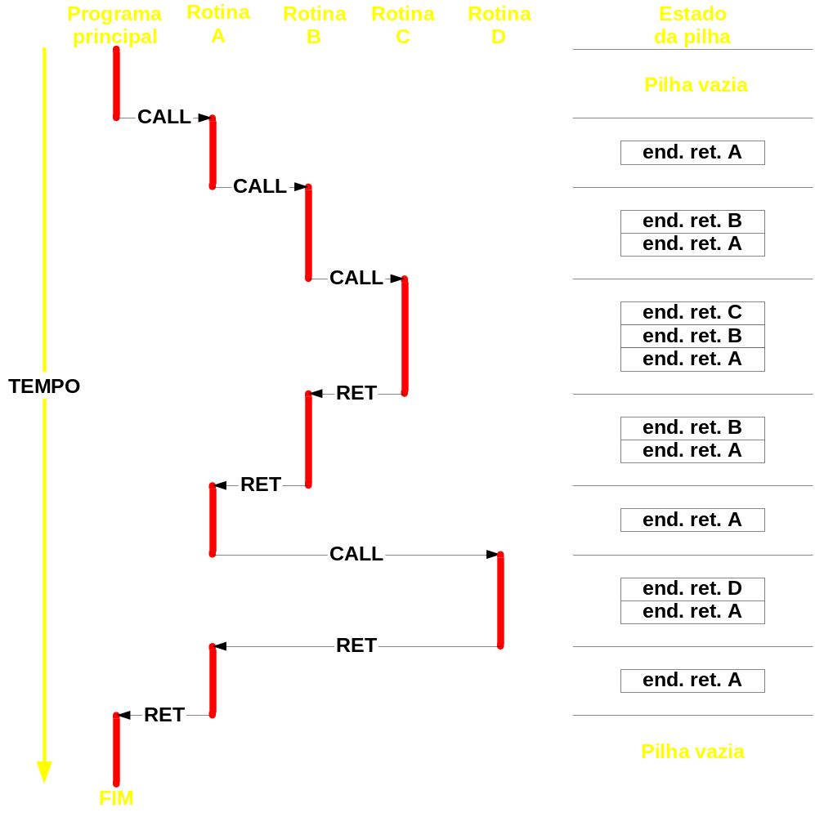
Rotinas e a pilha
José Delgado © 2016

Slide 59
Instruções de chamada/retorno
Instruções |  | Descrição | Comentários
JMP | K | PC ← PC + K | Salto sem retorno
CALL | K | SP ← SP - 2 M[SP] ← PC PC ← PC + K | Ajusta SP Guarda endereço de retorno na pilha Salta para a rotina
RET |  | PC ← M[SP] SP ← SP + 2 | Recupera endereço de retorno Ajusta SP
José Delgado © 2016

Slide 60
Salvaguarda de registos
Uma rotina nunca sabe de onde é chamada
Se usar registos, tem de:
  salvá-los (na pilha) antes de os usar
  restaurá-los pela ordem inversa antes de retornar
. . .
PUSH R1 ; salva R1
PUSH R2 ; salva R2
. . . ; código da rotina que altera R1 e R2
POP R2 ; restaura R2
POP R1 ; restaura R1
RET ; já pode retornar
José Delgado © 2016

Slide 61
Guardar registos na pilha
Instruções |  | Descrição | Comentários
PUSH | Rs | SP ← SP - 2 M[SP] ← Rs | SP aponta sempre para a última posição ocupada (topo)
POP | Rd | Rd ← M[SP] SP ← SP + 2 | POP não destrói os valores lidos da pilha
Antes de se utilizar a pilha tem de se:
  Inicializar o SP
  Verificar o tamanho máximo previsível para a pilha e reservar espaço suficiente
José Delgado © 2016

Slide 62
Pilha (stack)
PUSH
SP aponta para a última posição ocupada da pilha (topo da pilha)
livre
0FFFH
SP
0FFFH
0100H
SP
0100H
SP
0789H
00A5H
POP
0FA2H
ocupado
PUSH R_{i}: SP←SP-2; M[SP]←R_{i}
1000H
POP R_{i}: R_{i}←M[SP]; SP←SP+2
0123H
PUSH R1
0100H
R1
PUSH R2
0FFFH
POP R1
0FFFH
R2
0100H
POP R2
José Delgado © 2016

Slide 63
Pilha (stack)
O POP não apaga os valores, apenas os deixa na zona livre.
PUSH
livre
0FFFH
Os POPs têm de ser feitos pela ordem inversa dos PUSHes, senão os valores vêm trocados!
0100H
789H
SP
0789H
A5H
00A5H
POP
FA2H
ocupado
0FA2H
1000H
1000H
123H
0123H
PUSH R1
PUSH R2
0FFFH
R1
POP R1
0100H
R2
POP R2
José Delgado © 2016

Slide 64
Instruções CALL e RET
A instrução CALL rotina equivale conceptualmente a:
  PUSH PC ; guarda o endereço da instrução
  ; que vem a seguir ao CALL
  JMP rotina ; transfere controlo para a rotina
A instrução RET equivale conceptualmente a :
  POP PC ; retira da pilha o endereço da instrução
  ; para onde deve retornar e salta para lá
O mecanismo LIFO da pilha garante a imbricação de rotinas (ordem de retorno é inversa da ordem de chamada).
José Delgado © 2016

Slide 65
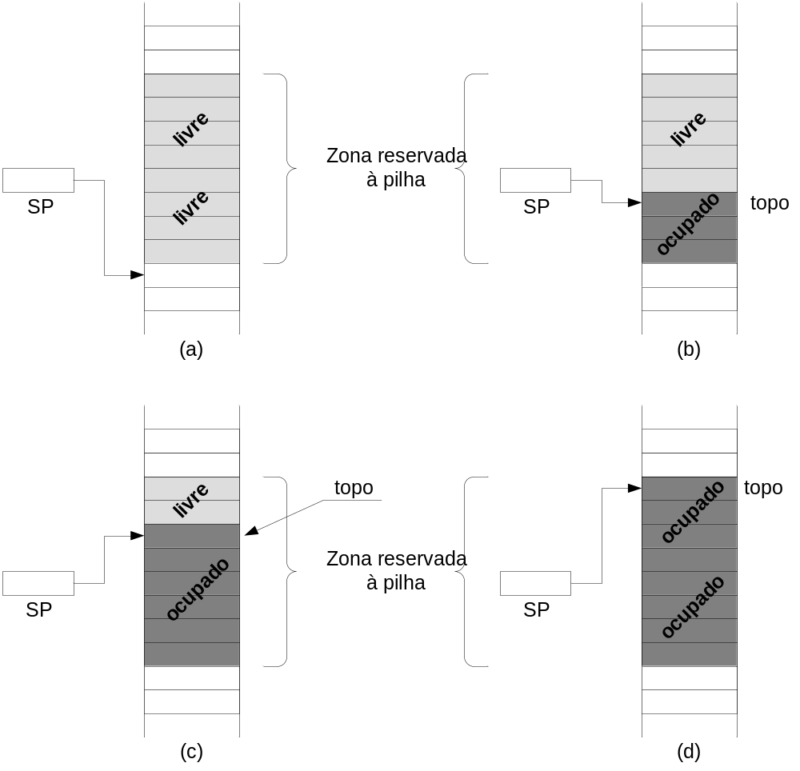
Pilha e SP
(Stack Pointer)
José Delgado © 2016

Slide 66
Mapa de endereçamento
PLACE permite localizar:
  Blocos de código
  Dados estáticos (variáveis criadas com WORD)
No PEPE, o PC é inicializado com 0000H
A pilha é localizada através da inicialização do SP
0000H
Código executável
Livre
Dados estáticos
Pilha
Livre
FFFFH
José Delgado © 2016

Slide 67
Passagem de valores
Invocação: z = soma (x, y)
Quem chamar a função tem de colocar os parâmetros num local combinado com a função.
Idem para o valor de retorno
Registos
  MOV R1, x
  MOV R2, y
  CALL soma
  ; resultado em R3
Memória (pilha)
  MOV R1, x ; 1º operando
  PUSH R1
  MOV R2, y ; 2º operando
  PUSH R2
  CALL soma
  POP R3
  MOV R4, z ; endereço resultado
  MOV [R4], R3
José Delgado © 2016

Slide 68
Passagem de valores por registos
  MOV R1, x
  MOV R2, y
  CALL soma
  ; resultado em R3
Vantagens
  Eficiente (registos)
  Registo de saída de uma função pode ser logo o registo de entrada noutra (não é preciso copiar o valor)
Desvantagens
  Menos geral (número de registos limitado, não suporta recursividade)
  Estraga registos (pode ser preciso guardá-los na pilha)
José Delgado © 2016

Slide 69
Passagem de valores pela pilha
  MOV R1, x ; 1º operando
  PUSH R1
  MOV R2, y ; 2º operando
  PUSH R2
  CALL soma
  POP R3
  MOV R4, z ; endereço resultado
  MOV [R4], R3
Vantagens
Genérico (dá para qualquer número de parâmetros)
Recursividade fácil (já se usa a pilha)
Desvantagens
  Pouco eficiente (muitos acessos à memória)
  É preciso cuidado com os PUSHes e POPs (tem de se "consumir" os parâmetros e os valores de retorno)
José Delgado © 2016

Slide 70
Exemplo de rotina
PLACE 100H
inicio_pilha: TABLE 10H ; reserva espaço para a pilha
SP_inicial:
PLACE 0
inicio: MOV SP, SP_inicial ; inicializa SP
MOV R1, 4 ; argumento
CALL FACT ; chama rotina
fim: JMP fim
;******************************************************
; Descrição: Calcula o factorial de um número (n!)
; Entradas: R1 - Parâmetro (valor n)
; Saídas: R2 - Factorial de n (n!)
;*******************************************************
fact: PUSH R1
CMP R1, 1 ; n válido?
JLE n_LE_1 ; vai tratar casos n <= 1
ok: MOV R2, R1 ; inicializa resultado com n
ciclo: SUB R1, 1 ; n - 1
JZ sai ; se R1, já era 1, acabou
MUL R2, R1 ; resultado = resultado * n-1
JMP ciclo ; (vai acumulando)
n_LE_1 : MOV R2, 1 ; n! = 1 ( se n<=1)
sai: POP R1
RET
José Delgado © 2016

Slide 71
Fluxograma
Notação gráfica para especificar o comportamento de uma rotina
Construções fundamentais:
Início
Operações
pergunta
Não
Fim
Sim
José Delgado © 2016

Slide 72
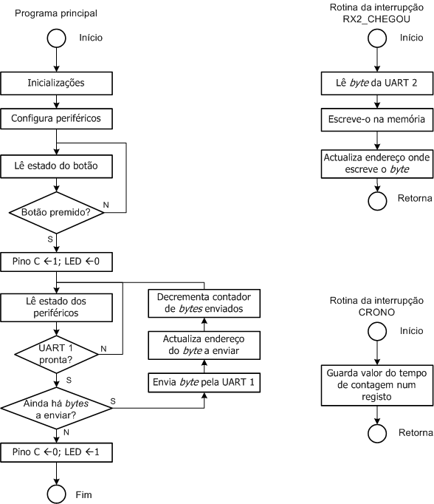
Fluxograma
(exemplo:
Fig. B.2 do livro)
José Delgado © 2016

Slide 73
Exercícios
Suponha que nos endereços de memória indicados na tabela seguinte estão as instruções referidas.
  Diga qual o significado de X e qual o seu valor;
  Suponha que o valor inicial do PC é 2000H. Simule a execução do processador, relatando o que se passa em seguida (sugestão: faça uma tabela em que para cada instrução executada indique que registos são alterados, incluindo PC e SP, e quais os novos valores);
  Quando é que este programa pára (isto é, quando é que o processador executará uma instrução fora da tabela)?
1000H | X: MOV R1, 0040H
1002H | PUSH R1
1004H | RET
2000H | CALL X
José Delgado © 2016

Slide 74
Exercícios
Suponha a seguinte sequência de instruções e que o valor inicial dos registos é o indicado:
  PUSH R1
  PUSH R3 R1 = 1000H
  PUSH R2 R2 = 2000H
  POP R1 R3 = 3000H
  POP R2 SP = 4000H
  POP R3 PC = 5000H
  Qual o valor final de R1, R2, R3, SP e PC?
  Qual os valores máximo e mínimo do SP ao longo da sequência?
  Faça uma pequena tabela com os endereços das células de memória alteradas e os respetivos valores finais.
  Mude a ordem da sequência de modo que os registos R1, R2 e R3 não tenham os seus valores alterados.
José Delgado © 2016

Slide 75
Exercícios
Imagine que tem um vetor de números inteiros (16 bits) em memória, em posições consecutivas. A dimensão do vetor não é fixa. O seu fim é indicado pelo primeiro número negativo (que é apenas terminador e já não é elemento do vetor). Pretende-se desenvolver uma rotina em assembly que determine qual o maior dos inteiros do vetor. A rotina recebe como parâmetro, no registo R1, o endereço do primeiro inteiro do vetor. O resultado deverá ser retornado no próprio registo R1.
  Desenhe um fluxograma que corresponda à função pretendida;
  Escreva a rotina em linguagem assembly do processador PEPE.
José Delgado © 2016

